Slide 1
Работа Шаманаевой Альбины, обучающейся 11 класса МБОУ СОШ с.Ямады МР Янаульский район

Slide 2
Маликов Адип Маликович
1921-2009гг

Slide 3


Slide 4
…
Родился 16 августа 1921г. в дер.Верхний Чат (Чад) Янаульского района Башкортостана в семье учителя.

Slide 5
…
После окончания Пермского педагогического училища и недолгой работы учителем, в 1939 г. был призван в армию, охранять дальневосточные рубежи страны. С первых дней войны против Японии принимал участие в боевых действиях. Он был командиром отделения разведчиков, освобождал Южный Сахалин.

Slide 6
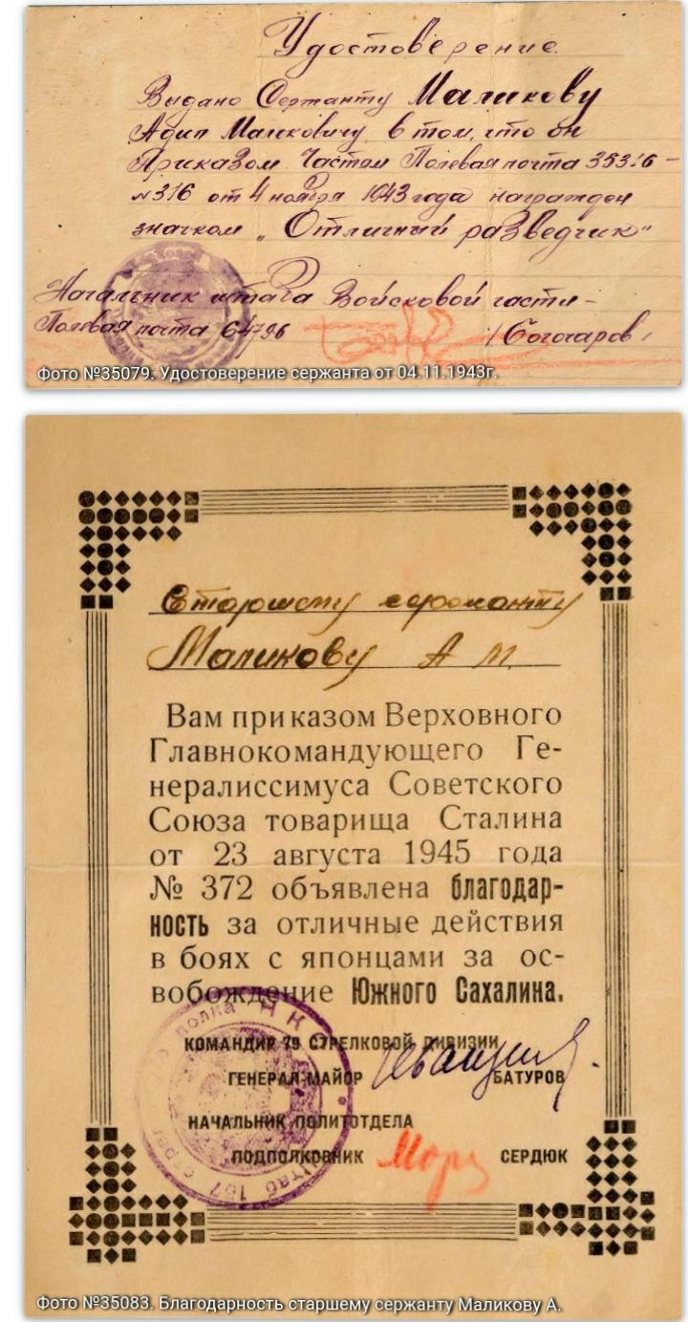

Slide 7
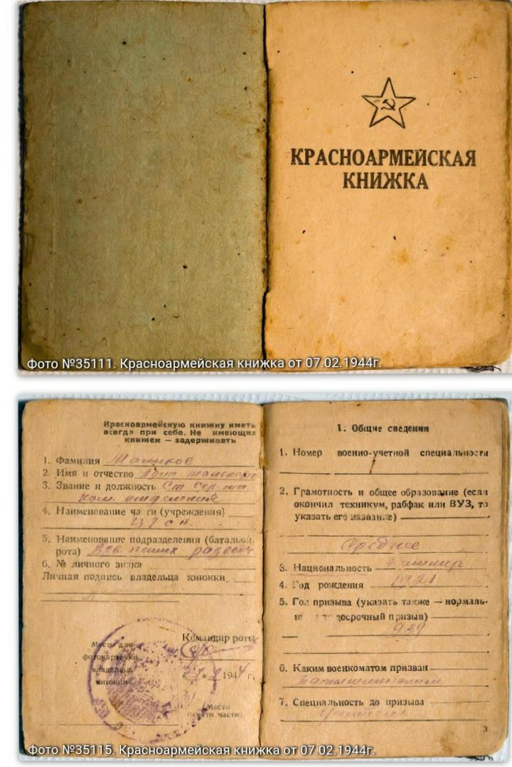

Slide 8
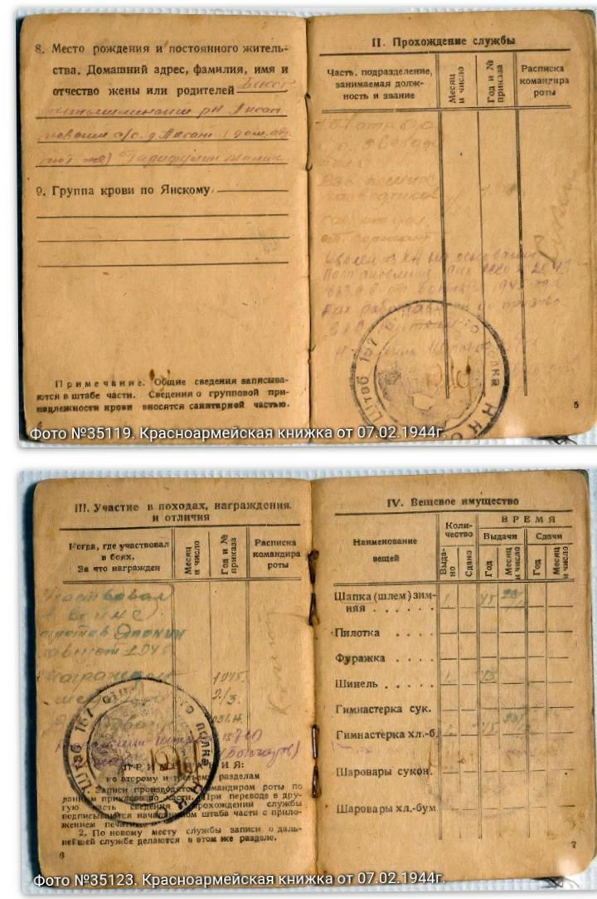

Slide 9
…
В 1955 году Адип Маликович прибыл в г.Альметьевск в качестве собкора газеты «Молодежь Татарстана». Здесь он организовал городское литературное творческое объединение, в котором выросла целая плеяда талантливых литераторов, воспевших труд первопроходцев нефтяного края. На базе этого объединения в 1963 г. было открыто Альметьевское отделение Союза писателей Татарстана.

Slide 10


Slide 11
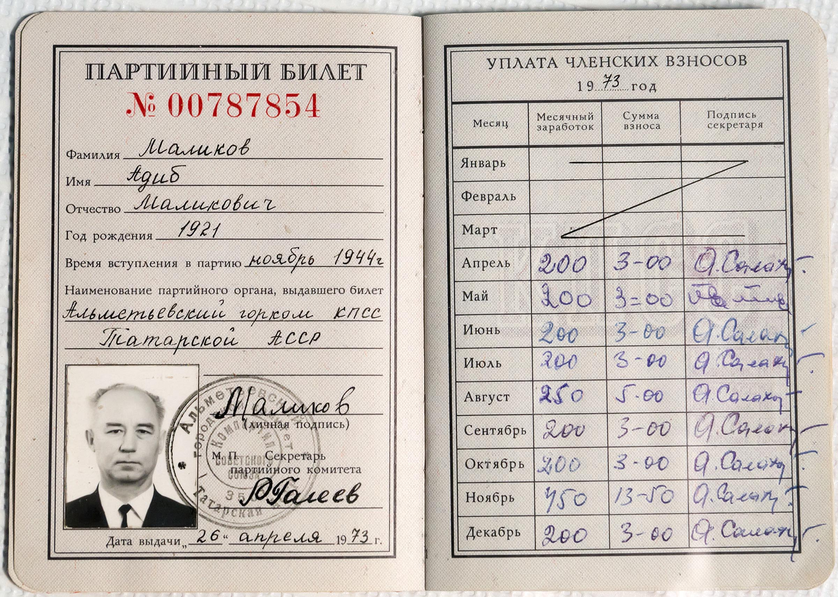

Slide 12
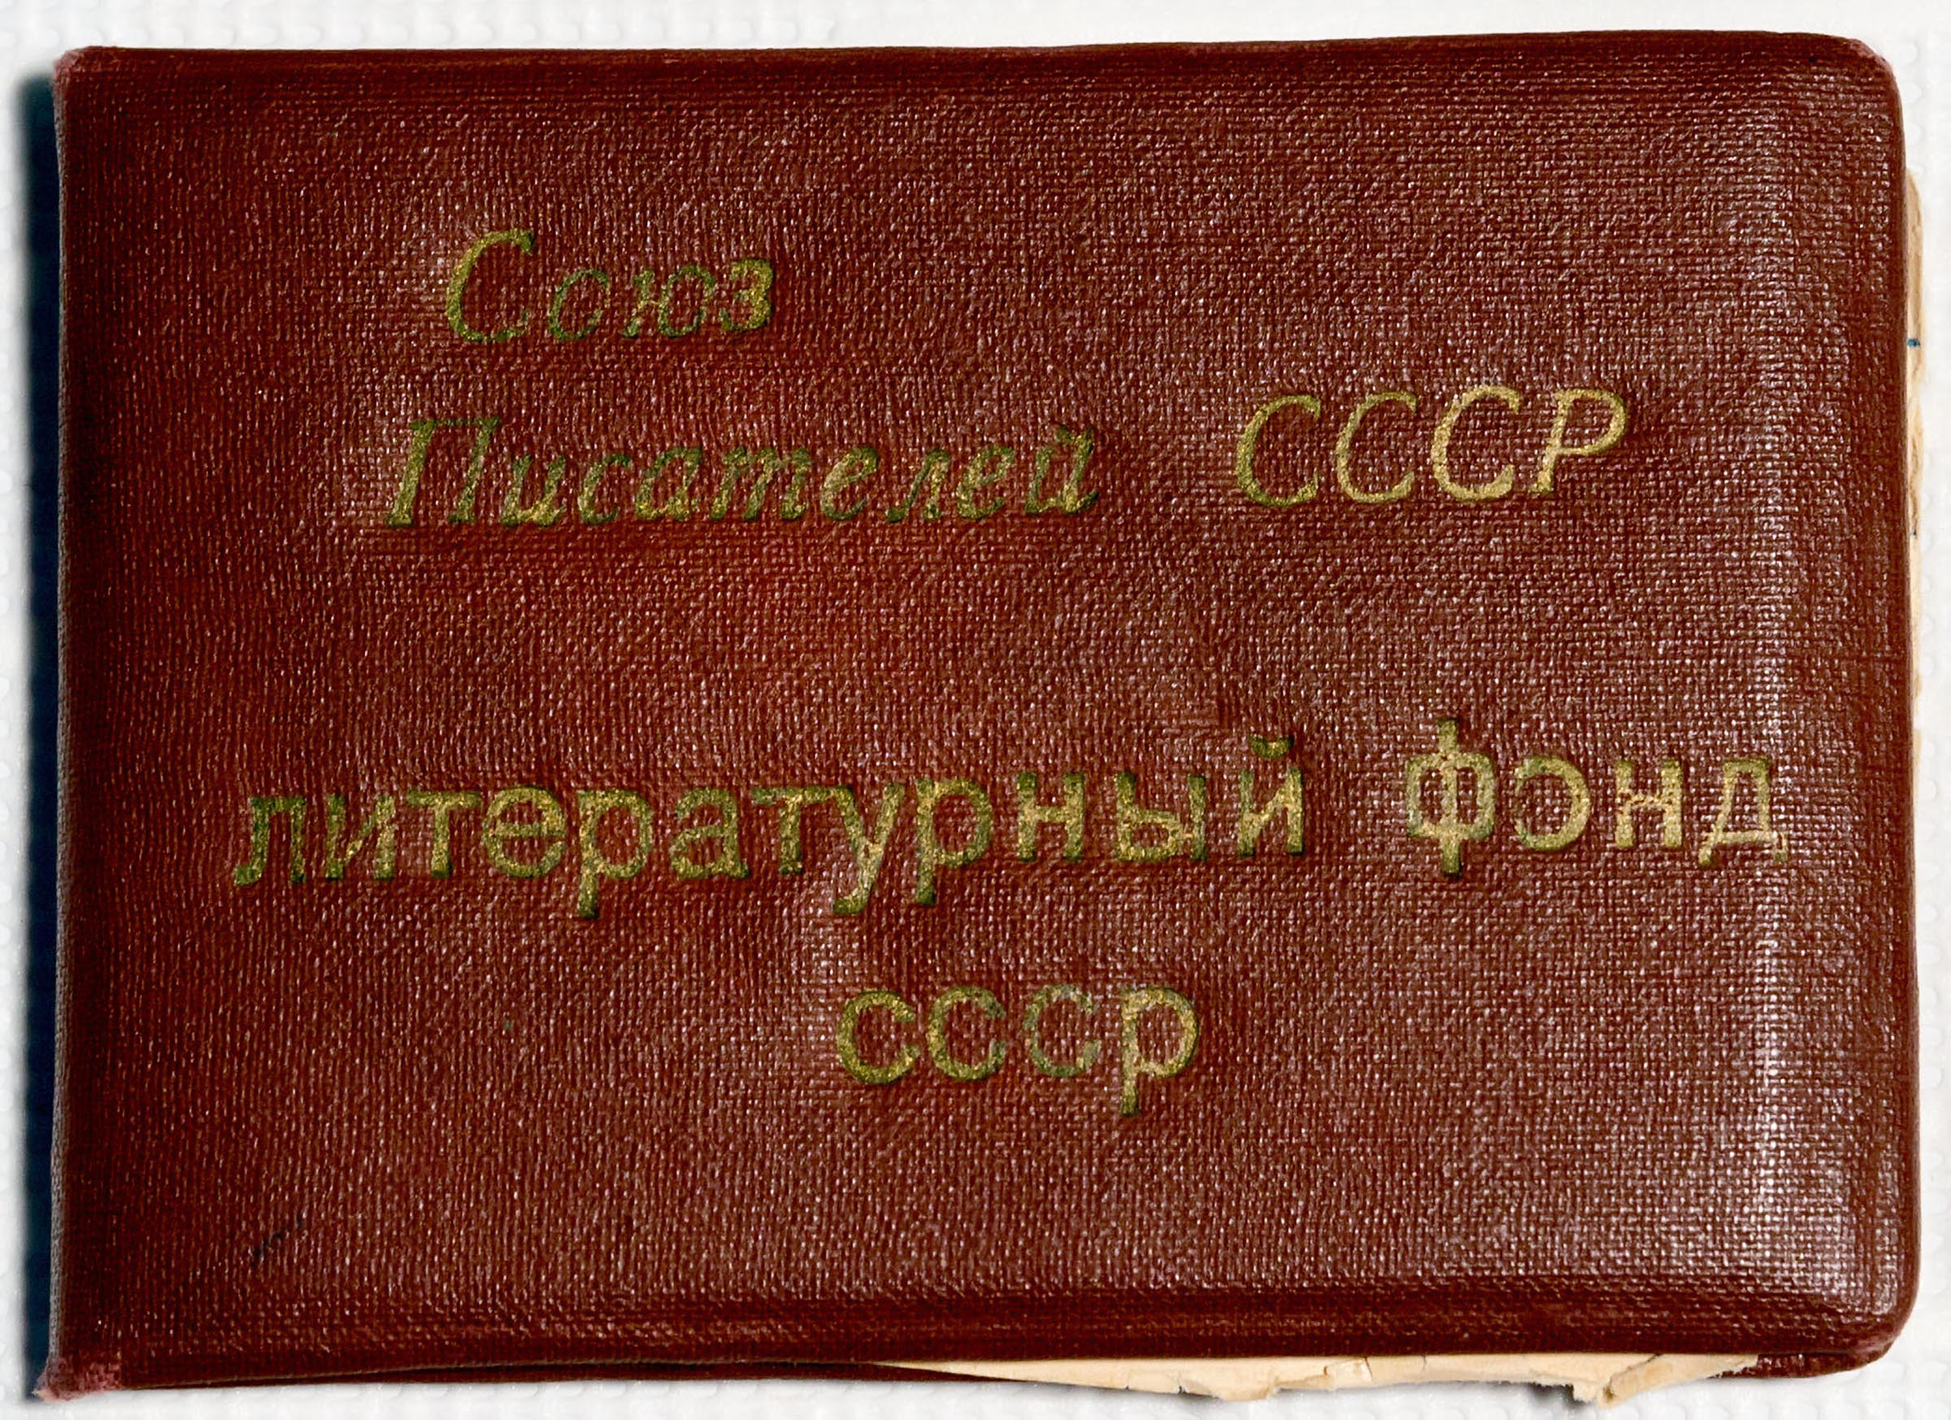

Slide 13
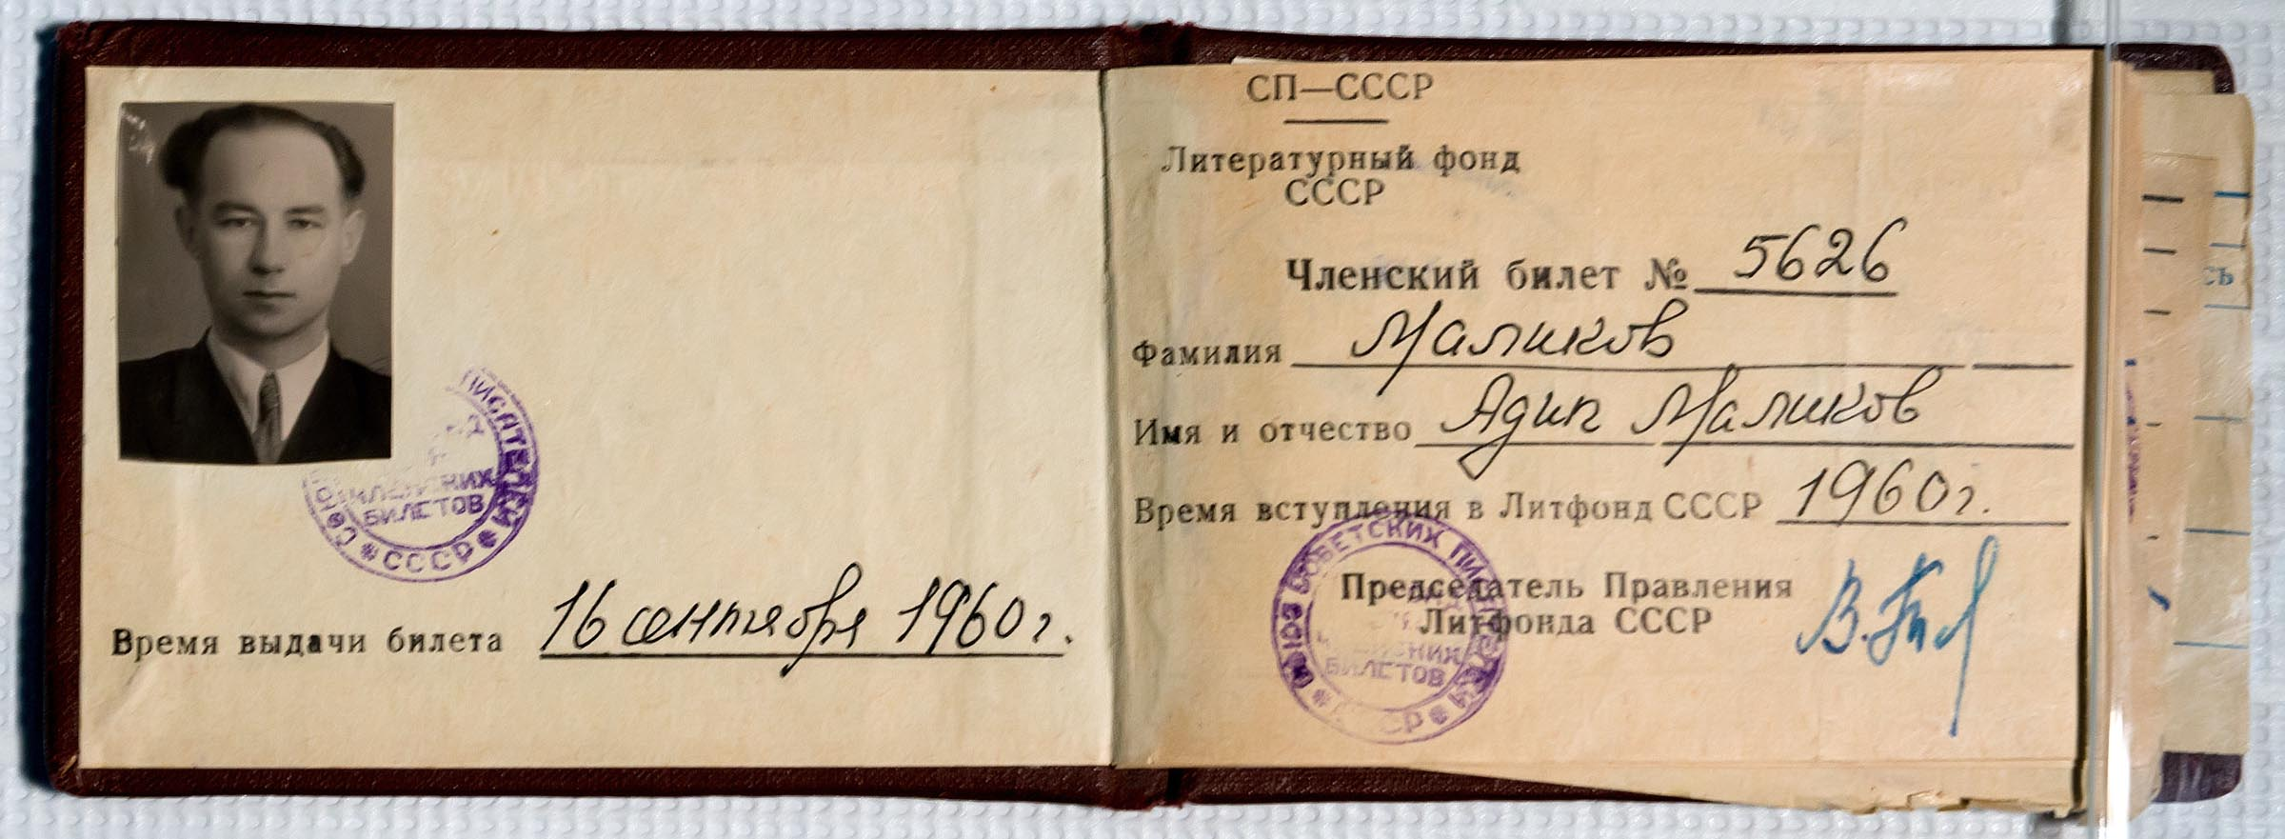

Slide 14
…
В течение двенадцати лет А.Маликов был ответственным секретарем Альметьевской писательской организации. Избирался народным депутатом шести созывов Альметьевского городского Совета народных депутатов. Избирался членом Ревизионной комиссии на трех съездах Союза писателей республики.Член Союза писателей СССР с 1959 года. Автор 30 книг на татарском и русском языках. Среди поэтических сборников наиболее известны «Туган як жиле» («ветер Родины» 1981), «Бергэ яккан учаклар» («Костры, зажженные вместе 1991), «Сквозь годы» (1999).

Slide 15
…
Почетные звания, награды: за участие в боях с японскими захватчиками и личную храбрость награжден медалью «За отвагу», а также медалью «За победу над Японией» (1945), орденом «Отечественной войны» 2 степени в честь 40-летия Победы, юбилейными медалями.
За литературно-творческую деятельность в 1981г. награжден орденом «Знак почета».
За заслуги в области советской литературы и печати в 1979г. присвоено почетное звание «Заслуженный работник культуры Татарской АССР».

